Slide 1
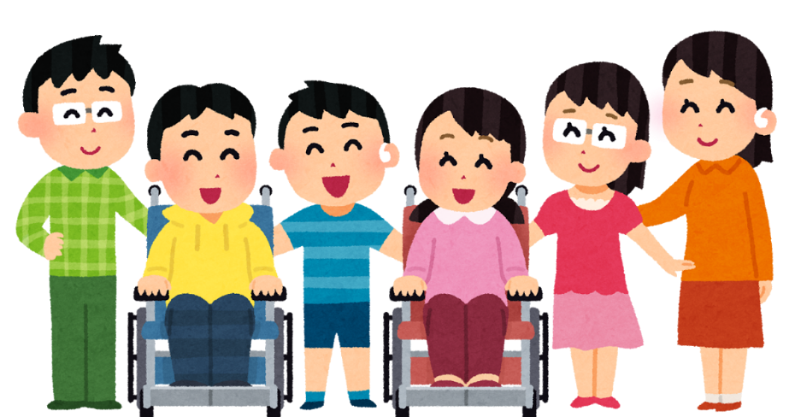
障害を理由とする 偏見や差別をなくそう
人権同和教育課ｅ-コンテンツNo４
県教育庁人権同和教育課
Notes:
人権同和教育課ｅ-コンテンツNo.４ 「障害を理由とする偏見や差別をなくそう」

Slide 2
１ 障害者に起きている人権問題
２ 障害者に係る法律等について
３ 学校での取組について
Notes:
このコンテンツでは，次の３つの項目について，学習します。 １「障害者に起きている人権問題」 ２「障害者に係る法律等について」 ３「学校での取組について」

Slide 3
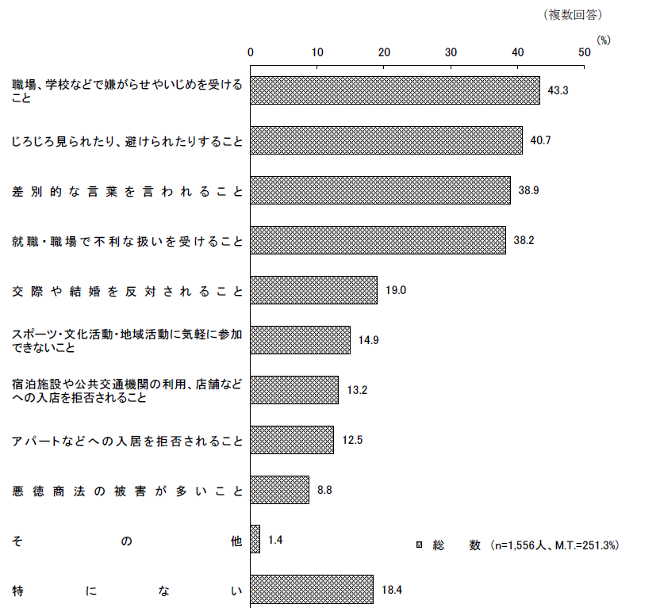
１ 障害者に起きている人権問題
あなたが、障害者に関し、体験したことや、身の回りで見聞きしたことで、人権問題だと思ったことはどのようなことですか。（
出典：「人権擁護に関する世論調査」の概要(令和４年11月 内閣府政府広報室)
Notes:
令和4年に内閣府が行った「人権擁護に関する世論調査」で，「障害者に関し，現在どのような人権問題が起きていると思いますか？」という質問の回答として最も多かったのは，「就職・職場で不利な扱いを受けること」43.3%，，「じろじろ見られたり，避けられたりすること」40.7%，「差別的な言動をされること」38.9%でした。

Slide 4
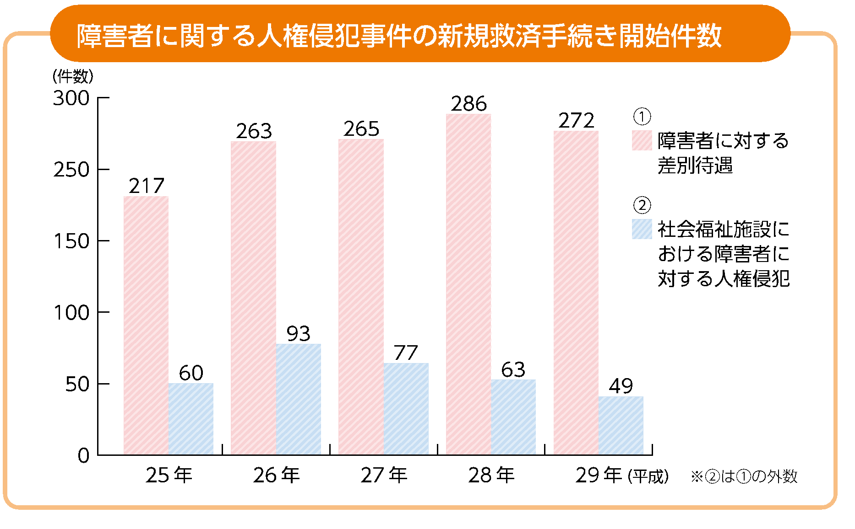
法務省人権啓発教材「障害のある人と人権」より
Notes:
「障害者に関する人権侵犯事件の新規救済手続き開始件数」の推移でも，「障害者に対する差別待遇」，「社会福祉施設における障害者に対する人権侵犯」は，依然として現存する状況にあります。例えば車椅子での乗車やアパートへの入居を拒否される事案が発生するなど，障害のある人に対する理解や配慮はいまだ十分とはいえず，その結果として障害のある人の自立と社会参加が阻まれており，共生社会は十分に実現されているとはいえない状態にあります。

Slide 5
「障害のある人も地域の中で普通の暮らしができる社会に」というノーマライゼーションを基本理念とする障害者施策
2 障害者に係る法律等について
国連
1975年（昭和50年）「障害者の権利に関する宣言」採択
1981年（昭和56年）国際障害者年
日本 昭和45年「障害者基本法」制定
Notes:
ここからは，障害者に係る法律等について，説明します。国連は，障害者の権利保障の取組として，1975年（昭和50年）に「障害者の権利に関する宣言」を採択し，障害のある人の人権保障の基準を示しました。そして，1981年（昭和56年）を「完全参加と平等」を基本理念とした「国際障害者年」と定め，1983年（昭和58年）からの10年間を「国連障害者の10年」として定めました。わが国では昭和45年に「障害者基本法」が制定され、すべての障害者は個人としての尊厳を有し，社会を構成する一員として，あらゆる分野の活動に参加する機会を与えられることが定められました。そして，「障害のある人も地域の中で普通の暮らしができる社会に」というノーマライゼーションを基本理念の一つとする障害者施策を進めてきました。

Slide 6
「障害者基本法」改正(平成16年)
「発達障害者支援法」施行(平成17年)
「障害者自立支援法」施行(平成18年)
「障害者基本法」改正(平成23年)
「障害者虐待の防止，障害者の養護者
に対する支援等に関する法律」
（障害者虐待防止法）施行(平成24年)
Notes:
平成16年に「障害者基本法」の改正が行われた後，平成17年に「発達障害者支援法」，平成18年に「障害者自立支援法」が施行されました。平成23年には，更に「障害者基本法」が改正され，障害のある人に対する合理的配慮の概念が規定されました。平成24年には，「障害者虐待の防止，障害者の養護者に対する支援等に関する法律」が施行されました。

Slide 7
「障害者の日常生活及び社会生活を
総合的に支援するための法律」
（障害者総合支援法）(平成25年)
「障害者の権利に関する条約」を批准
(2014年，平成26年)
鹿児島県
「障害のある人もない人も共に生きる鹿児島
づくり条例」(平成26年)
「鹿児島県障害者計画」策定(平成30年～令和4年度)
Notes:
平成25年には，平成18年の「障害者自立支援法」が「障害者の日常生活及び社会生活を総合的に支援するための法律（障害者総合支援法）」
に改正されました。我が国は，このように国内法を整備することにより，国連が平成18年に採択した「障害者の権利に関する条約」を平成26年に批准し，更に様々な取組が進められてきました。鹿児島県では，平成26年に「障害のある人もない人も共に生きる鹿児島づくり条例」を制定し，障害を理由とした不利益な取扱いの禁止や社会障壁の除去のための合理的配慮の実践等を通して，共生社会の実現を目指しています。また，平成30年に，令和4年度までを計画期間とする「鹿児島県障害者計画」を策定し，障害者に配慮したまちづくりの総合的推進などの様々な取組を行っているところです。

Slide 8
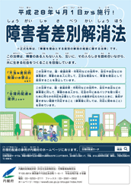
「障害を理由とする差別の解消の推進に関する法律」制定(平成25年成立，28年施行，令和３年改正法成立)
○ 障害の有無によって分け隔てられることなく，
相互に人格と個性を尊重し合う共生社会の実現に
向け，障害を理由とする差別の解消を推進
○ 不当な差別的取扱いの禁止
× 本人を無視して，保護者（支援者，介助者，付添）に
だけ話し掛ける。
× 本人や保護者の意向を尊重しないで進学先を決める。等
○ 合理的配慮の提供
○ 特性に応じて座席を決めたり，意思の伝達でタブレット
等を使ったりする。
○ 代筆可能な書類を本人の意思を確認して代わりに記入す
る。 等
→合理的配慮の実践事例
国立特別支援教育総合研究所
インクルＤＢ
検索
Notes:
平成28年４月から施行された「障害を理由とする差別の解消の推進に関する法律」（いわゆる「障害者差別解消法」）では，「障害の有無によって分け隔てられることなく，相互に人格と個性を尊重し合う共生社会の実現に向け，障害を理由とする差別の解消を推進する」とあり，学校においても，不当な差別的取扱いの禁止と，合理的配慮の提供が義務づけられました。不当な差別的取扱いとしては，本人児童生徒を無視して保護者にだけ話しかけるとか，本人や保護者の意向を尊重しないで進学先を決める，などが禁止となります。合理的配慮の提供としては，特性に応じて座席を決めたり，意思の伝達でタブレット等を使ったりする，代筆可能な書類を本人の意志を確認して代わりに記入する，などがあります。合理的配慮を提供する際のポイントとしては，○ 本人，保護者と相互理解を深めながら「建設的対話」を行うこと，○ 児童生徒一人一人の特性等に応じ，過度の負担がない範囲でＰＤＣＡサイクルを意識して取り組むこと，○ 個別の教育支援計画や移行支援シート等による「途切れることのない一貫した支援」を行うこと，です。また，令和３年５月には，事業者による合理的配慮の提供について，努力義務を義務へと改めることなどを内容とする改正法が成立しました。

Slide 9
障害者に係る最近の法律では
「旧優生保護法に基づく優生手術等を受けた者に対する一時金の支給等に関する法律」施行(令和元年)
「障害者による情報の取得及び利用並びに意思疎通に係る施策の推進に関する法律」施行(令和４年)
鹿児島県
「言語としての手話の認識の普及及び手話を使用しやすい環境の整備に関するかごしま県民条例（かごしま県民手話言語条例）」(令和２年３月)
Notes:
障害者に係る最近の法律では，戦後まもなく施行され，障害者への強制不妊手術を認めた旧優生保護法が，令和元年に裁判で違憲判決が出され，「旧優生保護法に基づく優生手術等を受けた者に対する一時金の支給等に関する法律」が施行されました。また，令和４年には，全ての障害のある人が，あらゆる分野の活動に参加することができるよう「障害者による情報の取得及び利用並びに意思疎通に係る施策の推進に関する法律」が施行されました。鹿児島県においては，令和2年3月に，「言語としての手話の認識の普及及び手話を使用しやすい環境の整備に関するかごしま県民条例」（かごしま県民手話言語条例）が，公布・施行されています。

Slide 10
３ 学校での取組について
○ 自立や社会参加を阻むバリア（社会
的障壁）について正しく知ること
Mom!
・児童生徒がどんなことに困っているのか？
外見から分かりづらい障害もあります。
必要な支援は人それぞれです。
Notes:
このように，障害者に係る法律等や施策計画があるなか，学校での取組においては，どのようなことを大切にしていけばいいのでしょうか。まずは，障害のある人の自立や社会参加を阻むバリア（社会的障壁）について正しく知ることです。児童生徒がどんなことに困っているのか，何がバリアなのかについて，Ｍｏｍの基本姿勢「Ｍ見つめる」「ｏ思いをめぐらす」「ｍ向き合う」で関わることが大切です。また，外見からは分かりづらい障害もあり，必要な支援は人それぞれであるという認識が大切です。

Slide 11
困難さを感じるバリア（社会的障壁）
文部科学省「心のバリアフリーノート」（小学生用）より
Notes:
私たちは，それぞれ違いがある中，どのようなことに困難さを感じているのかも人それぞれです。困難さを感じるバリア「社会的障壁」は4点あります。出入り口や通路に段差がある等で利用する人に不便さを感じさせる「物理的バリア」，障害を理由に就職の試験が受けられない等の「制度的なバリア」，情報の伝え方が十分でないために，必要な情報が平等に得られない「文化・情報面でのバリア」，心ない言葉，偏見や差別，無関心など，困難さがある人のことを受け入れない「意識上のバリア」，この4点です

Slide 12
○ 障害のある人もない人も認め合えるような
交流及び共同学習を推進すること
心のバリアフリー
，
・ 児童生徒一人一人の「違い」を大切に
・ お互いが支え合う関係づくり
・ 「様々な友達と関わることができる」
児童生徒の育成
Notes:
学校での取組において大切にしたい２点目は，障害のある人もない人も認め合えるような交流及び共同学習を推進し，意識上のバリアをなくす「心のバリアフリー」を育むこと，です。障害の有無にかかわらず，児童生徒一人一人の「違い」を大切にし，お互いが支え合う関係づくりを深めること，そして，多様性の受容が叫ばれている今日，児童生徒が「違い」を認め合うためにも，「様々な友達と関わることができる」子どもの育成に意識して取り組みましょう。

Slide 13
交流及び共同学習
・ 学校間交流（特別支援学校と小・中学校） ・ 学校内交流（特別支援学級と小・中学校）
・ 学校行事等における直接的な交流
・ 作品等を交換などの間接的な交流
・ 学級活動，給食や清掃，一部の教科学習などで日常の
学校生活をとおして行う交流
・ 教科等の学習目標と内容，方法を対応させた共同学習
「知り合い」「ふれあい」「学び合う」ことを通して，困難を自分の問題として受け止め，共感的な理解と適切な援助が生まれる
文部科学省ホームページ「交流及び共同学習ガイド」も参考になります
Notes:
交流及び共同学習には，・ 学校間交流 ・ 学校内交流 ・ 学校行事等における直接的な交流 ・ 作品等を交換などの間接的な交流 ・ 日常の学校生活をとおして行う交流 ・ 教科等での共同学習 などがあります。「知り合い」「ふれあい」「学び合う」ことを通して，児童生徒が困難を自分の問題として受け止め，共感的な理解と適切な援助が生まれます。文部科学省のホームページ「交流及び共同学習ガイド」も参考にしてください。

Slide 14
人権啓発教材 （法務省ホームページ）
「心のバリアフリーノート」 （文部科学省ホームページ）
・総合的な学習の時間における福祉や人権に関する学習活動，学級活動等での活用
・内閣官房が作成・公開しているバリアフリーを解説するアニメ教材の活用
４月２日
「世界自閉症啓発デー」（国連）
９月23日
「手話言語の国際デー」（国連）
12月３日
「国際障害者デ―」（国連）
12月３日から12月９日までの１週間
「障害者週間」（国）
Notes:
児童生徒の交流及び共同学習を進めるに当たっては，文部科学省の「心のバリアフリーノート」や法務省の人権啓発教材を活用したり，障害者に関する啓発デーや週間等について，児童生徒向けに話をしたり掲示したりすると，さらに学びが深まります。その際は，個々の児童生徒の心情に十分配慮して行うことが重要です。

Slide 15
Notes:
鹿児島県においては，令和元年度７月から，障害などで困っている人が，周りに支援を求めるためのカード「ヘルプカード」を導入しました。このヘルプカードの趣旨について児童生徒にも発達段階に応じて説明し，このカードを持っている人がいたら，「どうしましたか？」「何かお困りですか？」と声をかけるなど，思いやりのある行動ができるようにしていきたいものです。障害のある人もない人も正しい理解と必要な配慮で，誰もが認め合い，支え合う共生社会をつくっていきましょう。

Slide 16
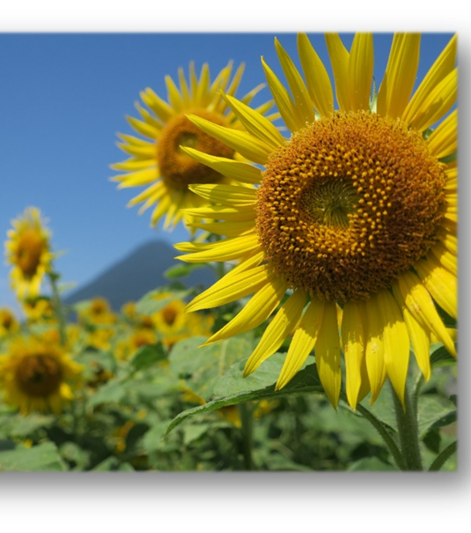
人権教育は，自分の生き方を見つめ，共に人生観を築き上げる教育です。
自分を大切に… 他の人を大切に…
《参考・引用文献》
・ 令和４年度版 人権の擁護
・ 鹿児島県人権教育・啓発基本計画（２次改定）
・ みんなのための人権ハンドブック
・ なくそう差別 築こう明るい社会
Notes:
最後に，人権教育は全ての教育です。
子どもたちが，今日も行きたいと思う学校づくりを進めましょう。

